Slide 1


PEMBUATAN WEBSITE UNIT PSDM UNIVERSITAS KRISTEN DUTA WACANA

Slide 2
Project Manager: Billy Fanino Bagyo (71130126)
Komunikasi :
Gerry Herbiyan Aditya (72130027) Friska Arsha Estrella ( 71130134) Kleopas Aji Prakosa (71130079)
Yedija Kadmiel Elnatan (71130024)
Sekertaris :
Dimas Aryo Putro (72130023)
Programer :
Bima Haryanto Putra (71130076) Pascalis Pareska Trestaning Wilie (71130130)
Dokumentasi : Kevin Septian (71130109)
Paulus Renggo Sumiaryono (72120073)
Desainer :
Christabel Wahyu Adi (72130028)
Daniel Anggraito (71130059)
Aditya Fajar Kristanto (71130096)
I Putu Gede Prawira A. P. (71130106)

Slide 3
OUTLINE
Gambaran umum proyek
Problem dan solving nya masing-masing divisi
Anggaran cost dan realization
Gantt chart
Lesson learned
Demo Website PSDM

Slide 4
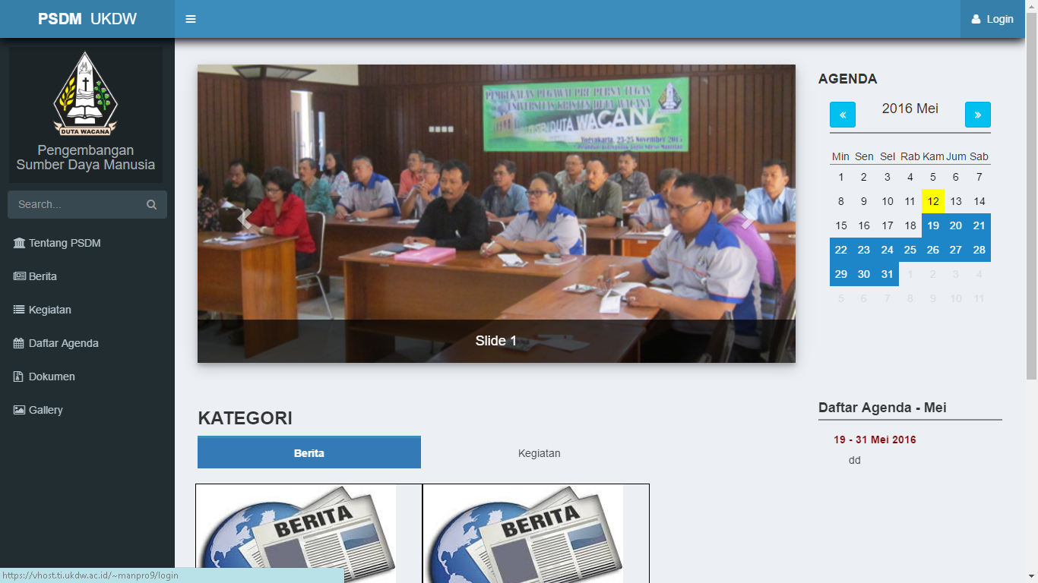
GAMBARAN UMUM PROYEK
Website akan berisi tentang informasi mengenai unit PSDM Universitas Kristen Duta Wacana seperti;
struktur organisasi unit;
tugas dan fungsi unit;
data kepegawaian Universitas;
proyek-proyek yang sedang dikerjakan oleh PSDM;
karya -karya atau produk-produk yang telah dihasilkan;

Slide 5
Project Success Criteria
Proyek akan menambahkan informasi umum dan sejarah mengenai Unit PSDM Universitas Kristen Duta Wacana;
Proyek akan memberikan dan mengembangkan fitur download pada karya-karya non commercial;

Slide 6
Milestone List | Deliverable(s) Included | Date Estimate
Melakukan interview pada stakeholder | Informasi mengenai Unit PSDM Universitas Kristen Duta Wacana Informasi stakeholder yang terlibat Informasi proses bisnis yang ada Informasi struktur organisasi Informasi Prestasi dan Karya Dokumen Kebutuhan | 5/02/2016
Analisa hasil interview | Mendapatkan kebutuhan utama Dokumen kebutuhan (final) | 10/02/2016
Desain Sistem dan interface | Prototype | 8/02/2016-16/02/2016
Presentasi ke Stakeholder (1) | Feedback mengenai prototype | 23/02/2016
Review dari Stakeholder | Pembuatan Prototype menjadi implementasi sesungguhnya | 17/02/2016-14/04/2016
Presentasi ke Stakeholder (2) | Feedback mengenai implementasi website | 06/04/2016 – 12/04/2016
Review dari Stakeholder | Finalisasi Prototype menjadi implementasi sesungguhnya | 13/04/2016-3/05/2016
Testing aplikasi | Memperoleh dokumentasi testing aplikasi | 4/05/2016-10/05/2016
Presentasi ke Stakeholder (3) | Feedback mengenai implementasi website tahap akhir | 11/05/2016
Review dari Stakeholder | Finalisasi Prototype menjadi implementasi sesungguhnya | 12/05/2016-19/05/2016
Persiapan presentasi Akhir | Melukakan pembelian hosting dan domain untuk implementasi aplikasi web | 6/05/2016-26/05/2016

Slide 7
PROBLEM AND SOLVING IN OUR TEAM

Slide 8
PROJECT MANAGER
Problem | Solving
Kurang tegasnya dalam pemberian deadline tugas | Harus lebih tegas memberi waktu
Kurang memantau kerja anggota kelompok | Harus lebih sering menghubungi anggota untuk menanyakan kondisi pekerjaan

Slide 9
SEKRETARIS
Problem | Solving
Ketidak tahuan format berita acara | Mencari referensi di Internet Menanyakan pada dosen pembimbing mata kuliah

Slide 10
PROGRAMMER
Problem | Solving
Anggota masih banyak yang kurang tahu pengguna github dan laravel | Memberikan pengajaran cara penggunaan github dan laravel serta memberikan praktik secara langsung di awal project

Slide 11
DESAINER
Problem | Solving
Kesalahan pada komunikasi dalam menentukan tugas/bagian pengerjaan | Berdiskusi kembali mengenai pembagian tugas, guna memperjelas pembagian tugas tersebut
Pembagian waktu (timeline) kerja yang kurang jelas | Lebih banyak berkomunikasi via chat Line untuk menentukan deadline pengerjaan tugas
Masalah pada penggunaan GitHub | Memberi informasi terakhir mengenai tugas yang telah dikerjakan

Slide 12
KOMUNIKASI
Problem | Solving
Kurangnya koordinasi antar divisi | Koordinasi saat rapat rutin
Kurangnya pembagian kerja antar divisi | Pembagian kerja saat rapat rutin
Susah membagi waktu pertemuan dengan client | Mencari dan meluangkan waktu untuk dapat bisa bertemu dengan client
Kurangnya menjelaskan batasan sistem ke client sehingga client | Menjelaskan ke client tentang batasan – batasan sistem yang dibuat
Banyak memiliki permintaan terhadap sistem | Memberikan batasan - batasan

Slide 13
DOKUMENTASI
Problem | Solving
Kesulitan dalam menggunakan Github | Mengikuti pengajaran penggunaan github yang diadakan kelompok kami
Berat dalam hal koneksi misal: mengupload semua foto dokumentasi dalam satu waktu | Melakukan pembagian saat upload foto dokumentasi / mencari koneksi yang lebih stabil

Slide 14
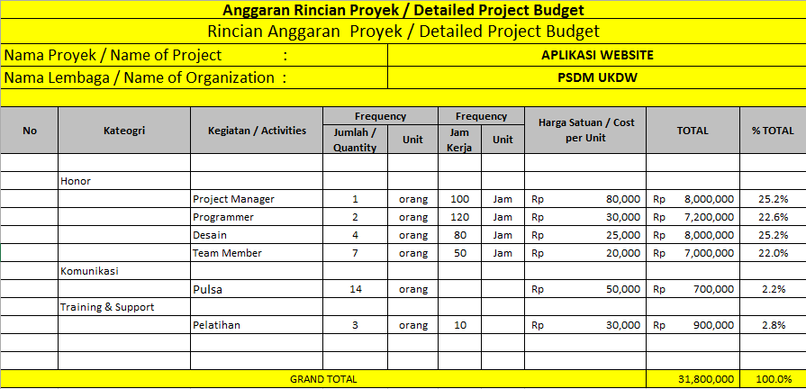
COST

Slide 15
GANTT CHART

Slide 16
LESSON LEARNED

Slide 17
LESSON LEARNED
Team-Work
Menahan sikap egois
Toleransi kesibukan setiap anggota
Membudayakan berdiskusi
Belajar Time Management
Kebersamaan satu Tim
Berbagi ilmu

